Slide 1


Калейдоскоп национального быта
Kaleidoskop
der nationalen Lebensweise

Slide 2
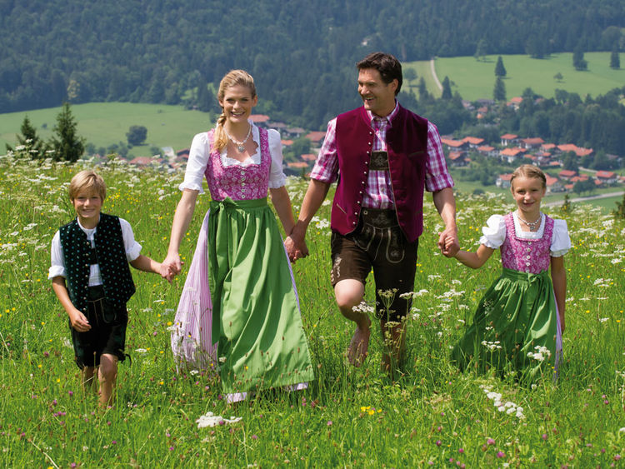

Slide 3
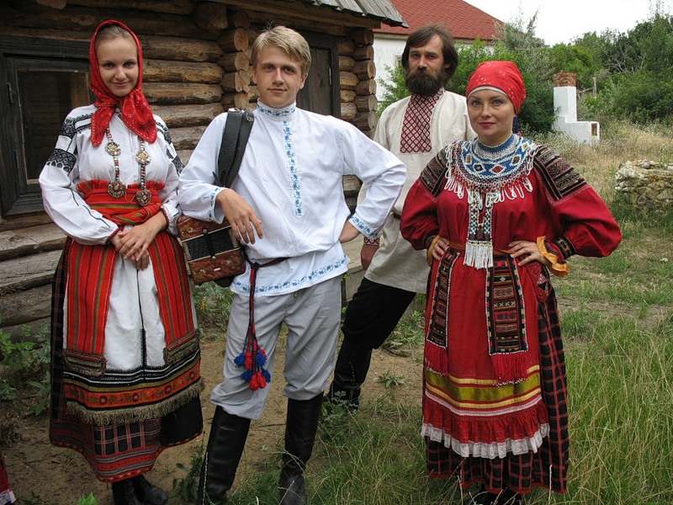

Slide 4
Deutsche und russische Sprichwörter
Мал, да удал.
Сказано – сделано.
Все хорошо, что хорошо кончается.
Не откладывай на завтра то, что можешь сделать сегодня.
Делу время – потехе час.

Slide 5
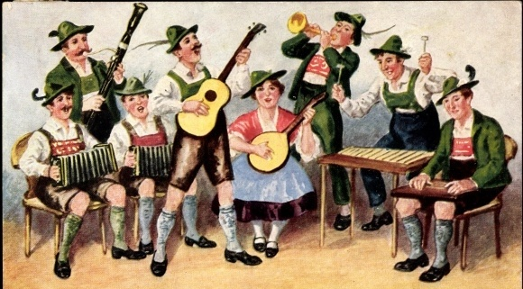
Deutsches Volkslied

Slide 6
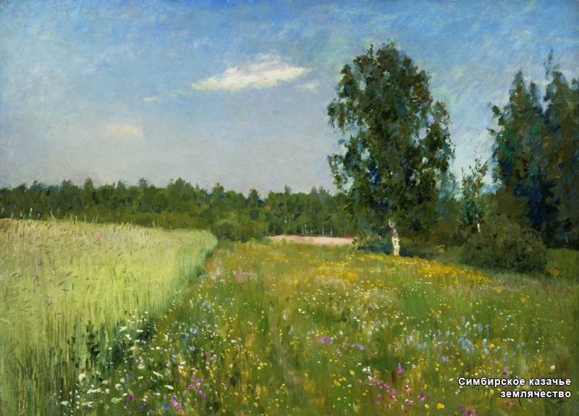
Die russische Landschaft
Die Wiese
Das Gras

Slide 7
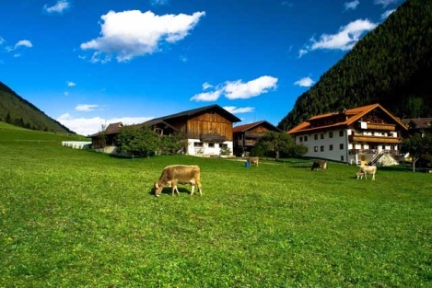
Deutschland, Bayern

Slide 8
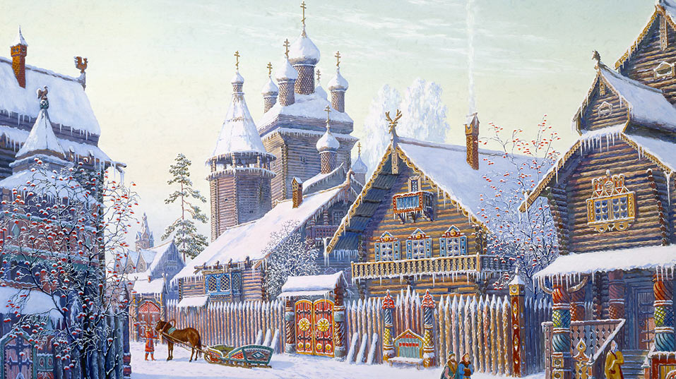
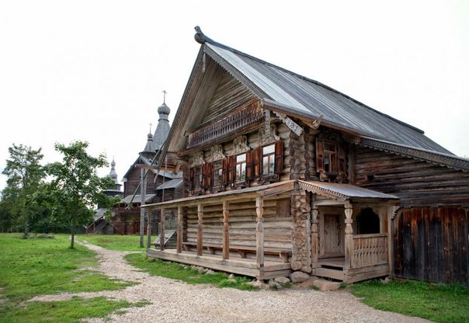
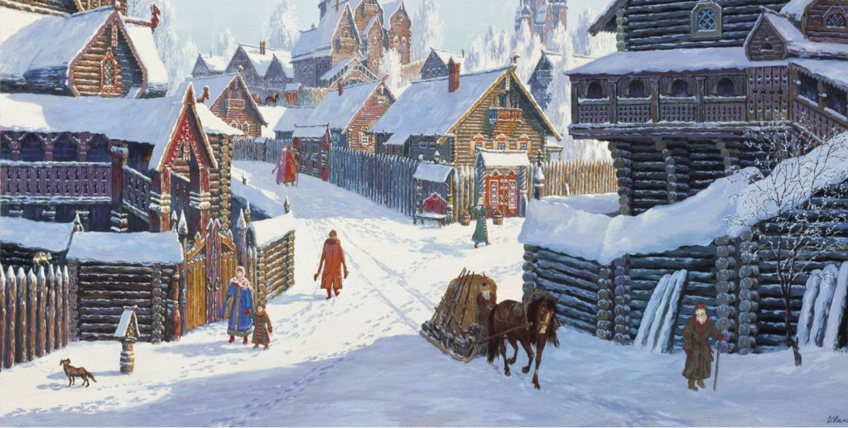
Русская изба
der Fensterladen –ставень
der Schmuck – украшение
das Dach крыша
der Zaun – забор
der Brunnen - колодец

Slide 9
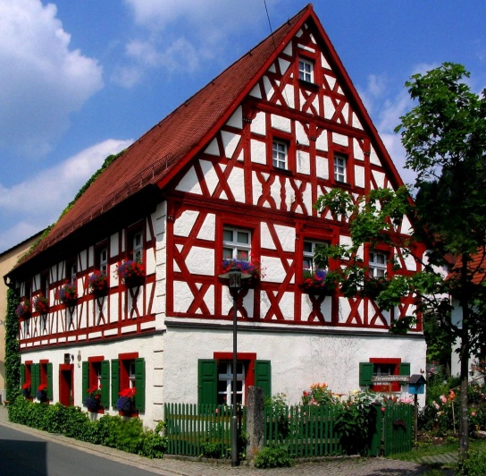
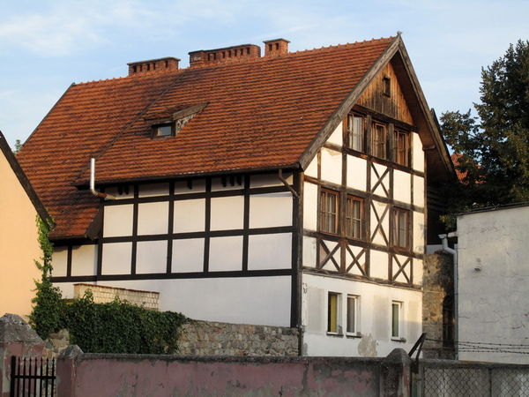
Das Fachwerkhaus
Der Stein- камень
Das Gerüst - каркас
Die Balke - балка

Slide 10
Arbeitsblatt Nr. 2 Das Land
Das ist …
Auf dem Bild sehe ich ein…, eine …, einen... .
Das ist ein… . Das Haus heißt … .
Es hat … . Das Haus ist …
Hier ist ein… . Der Garten ist… .
Das sind viele … . Die Blumen sind… .
Es ist … . Die Sonne … . Der Himmel ist … .
Das ist ein … . Das Feld ist … .
Die Natur ist … . Ich mag … .

Slide 11
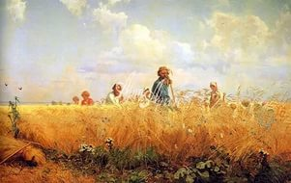
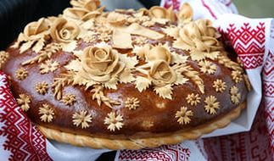
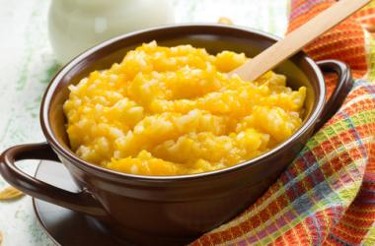
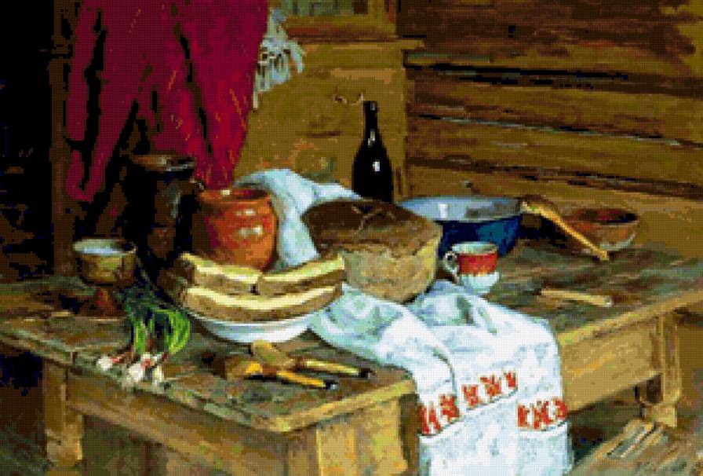
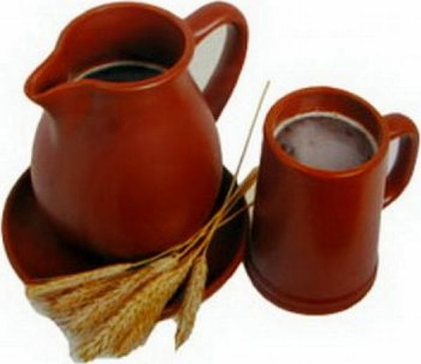
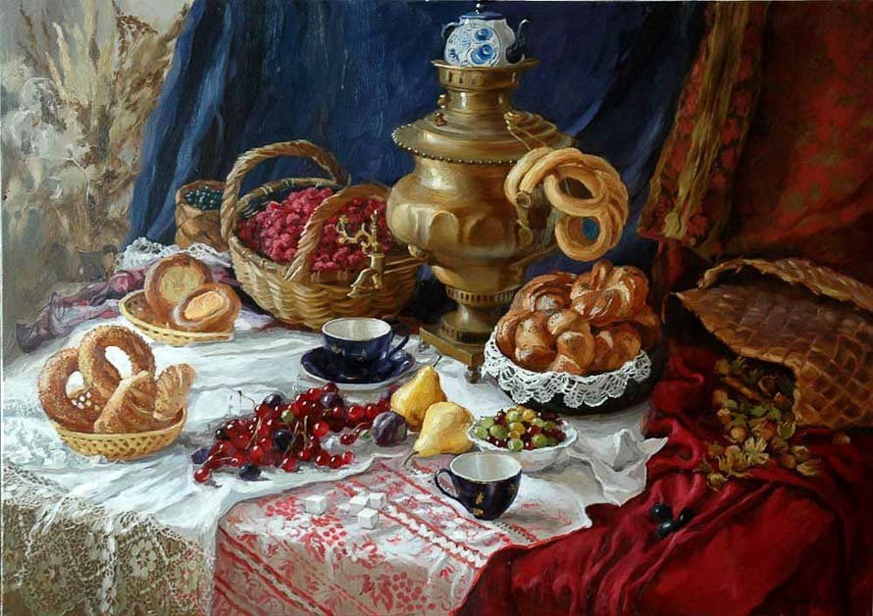
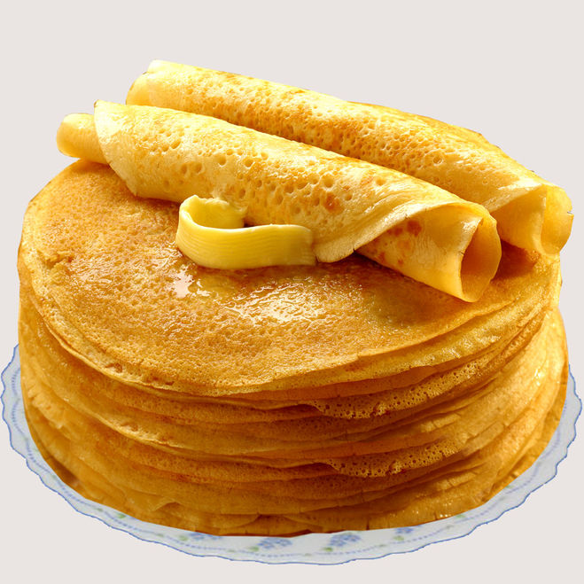
Die russische nationale Küche das Brot – хлеб die Bliny - der Pfannkuchen der Brei – каша der Kwas

Slide 12
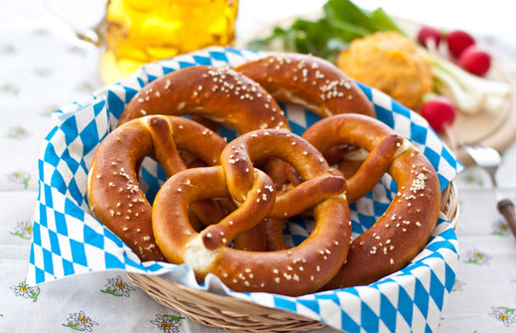
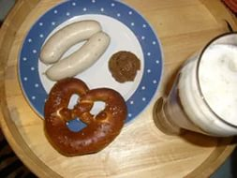
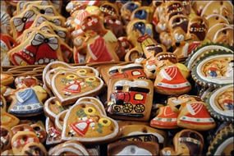

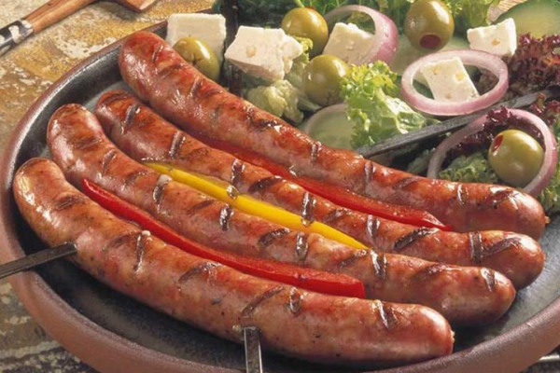
Küche in Deutschland
Die Weißwurst - сарделька
Der Brezel –
крендель
Der Lebkuchen-
пряник
Die Würstchen - сосиски

Slide 13
Arbeitsblatt Nr. 3 Die nationale Küche
Die Deutschen essen __________.
Die Russen essen__________.
Ich mag _________.
Brei, Brot, Bliny (Pfannkuchen), Kwas,
Weißwurst, Brezel,
Lebkuchen, Würstchen

Slide 14
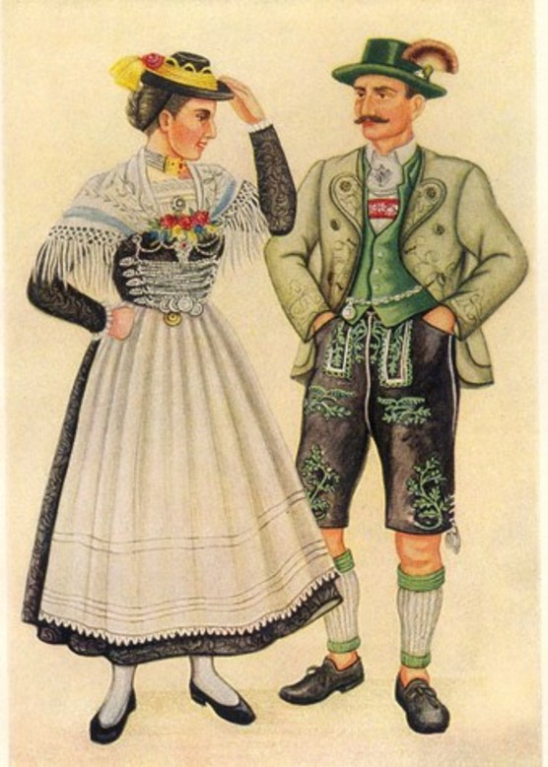
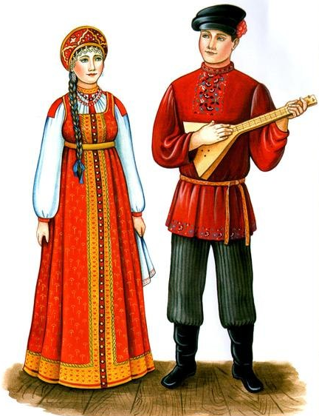
Nationale Kleidung Andere Länder, andere Kleider

Slide 15
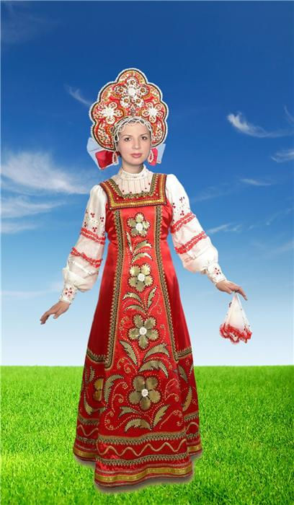
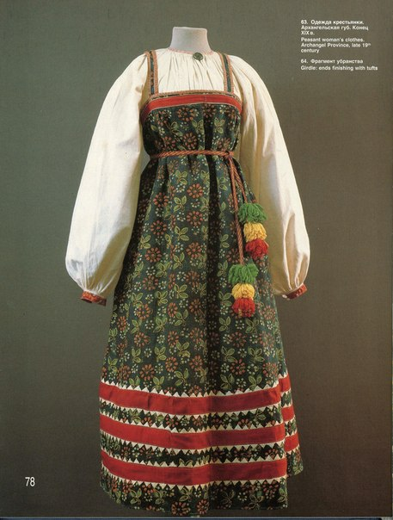
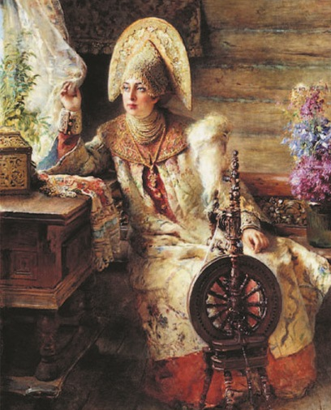
Национальный женский костюм
Der Sarafan
Die Kokoschnik

Slide 16
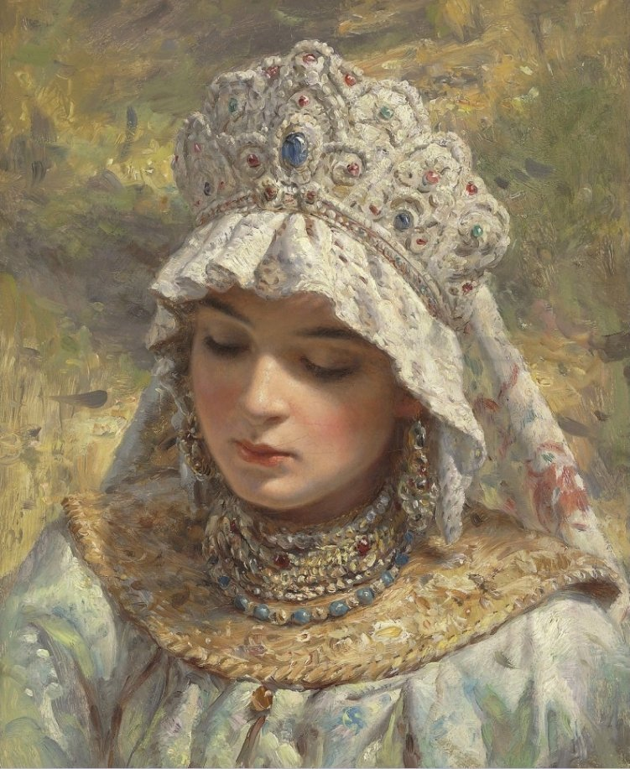
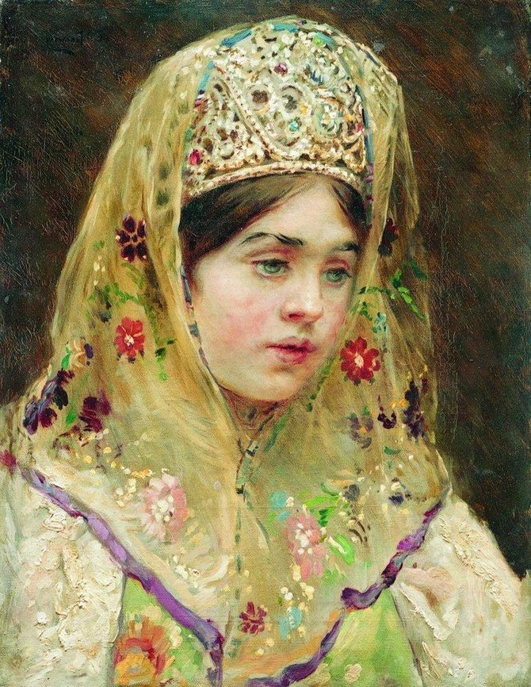
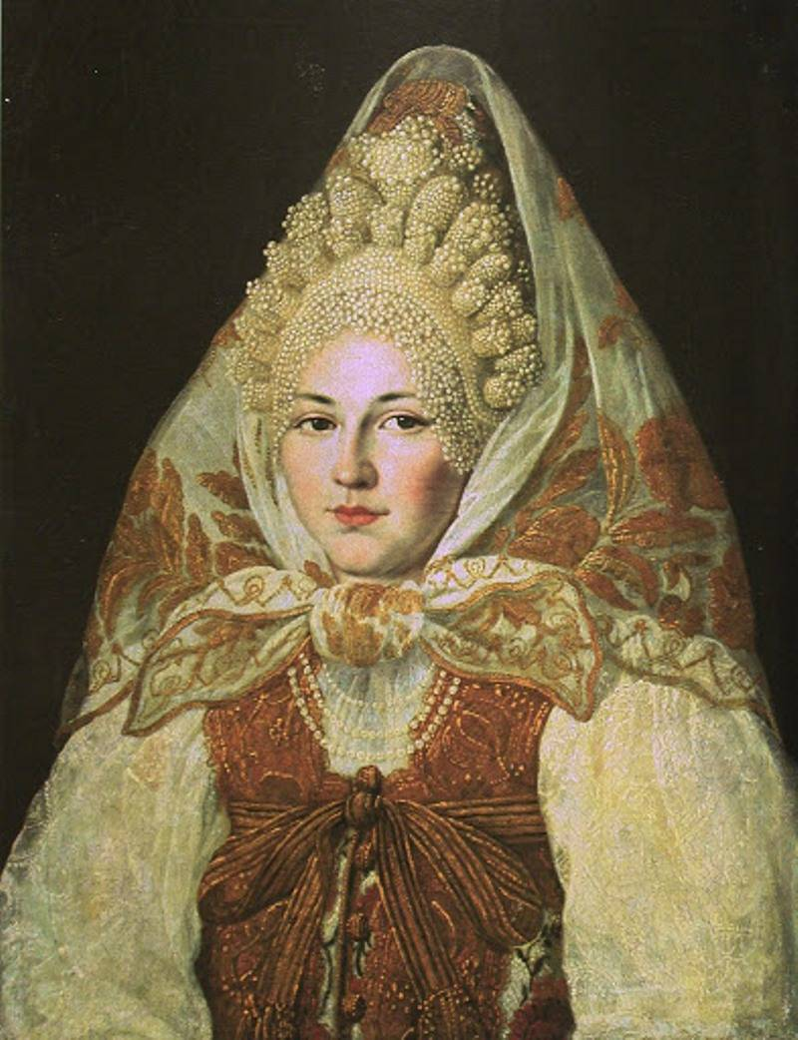
Кокошник и платок
Кокошник – die Kokoschnik
Платок – das Tuch

Slide 17
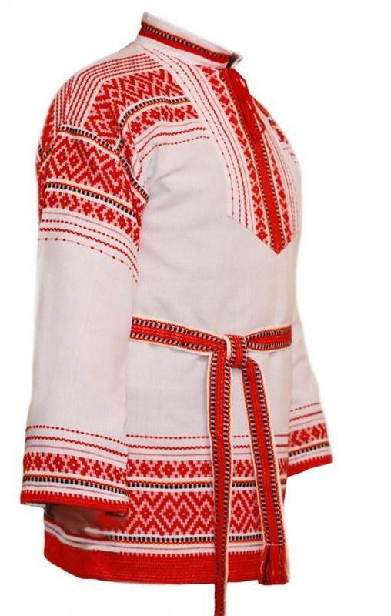
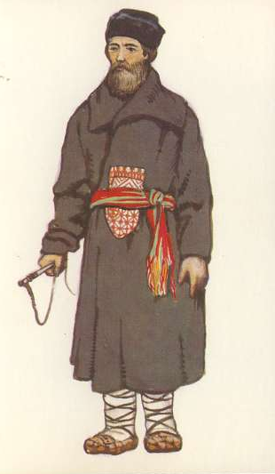
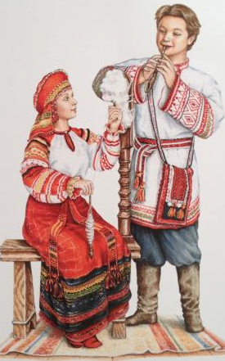
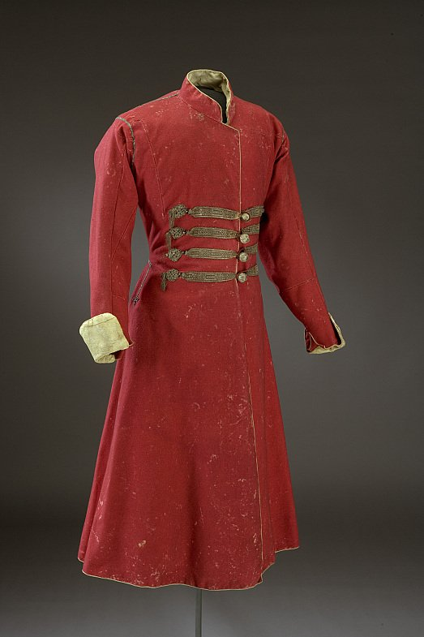
Кафтан, рубаха, порты, пояс, зипун
das Hemd –
рубаха
die Strickerei вышивка
der Gurt- пояс
die Hose – брюки,
порты
der Bauernmantel-зипун
der Kaftan

Slide 18
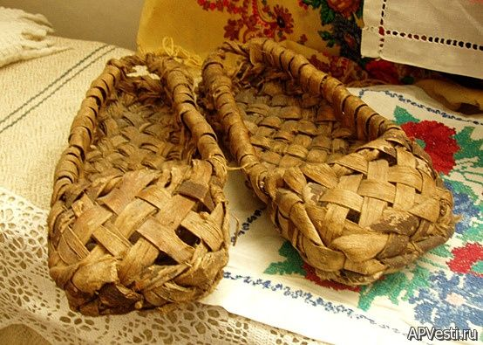
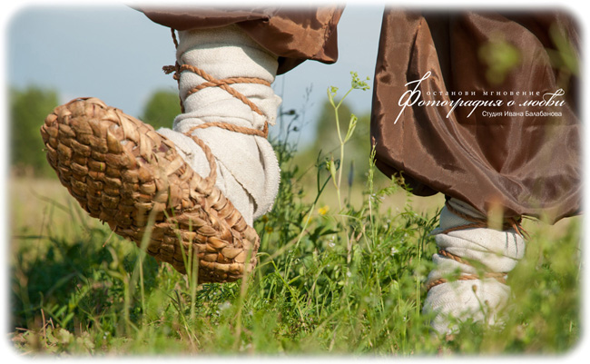
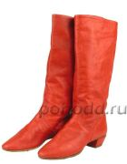
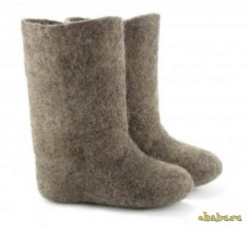
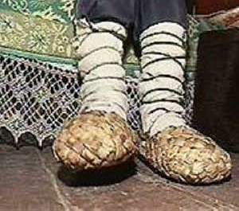
die Schuhe
die Bastschuhe – лапти
die Stiefel - сапоги
die Walenki –валенки

Slide 19
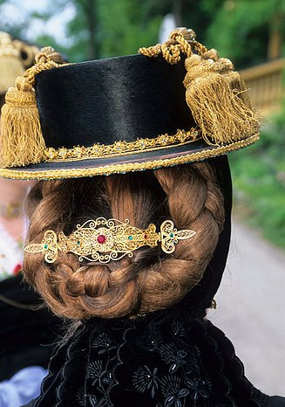
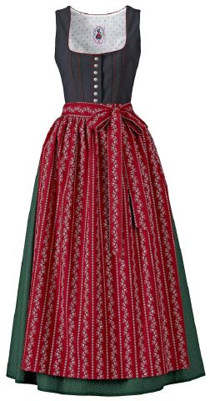
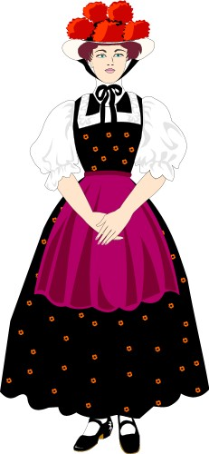
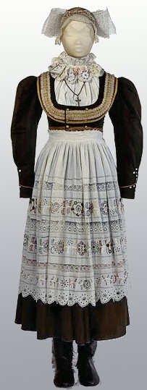
Frauenkleidung
der Hut – шляпа
die Bluse-
блуза
die Schürze-
фартук
der Rock-
юбка
die Spitze-
кружево
das Kleid - платье

Slide 20
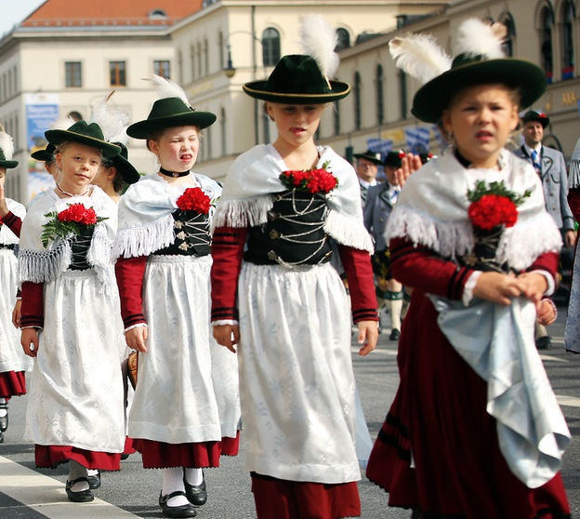
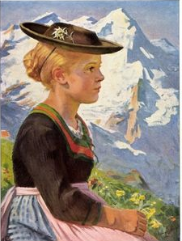
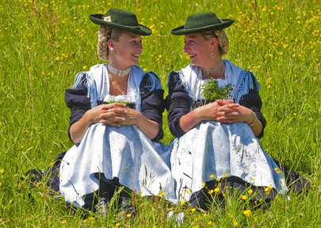
der Schal - шаль
das Mieder – корсет

Slide 21
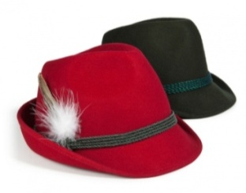
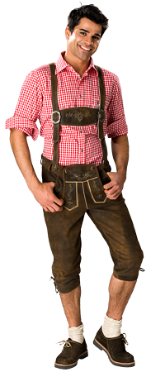
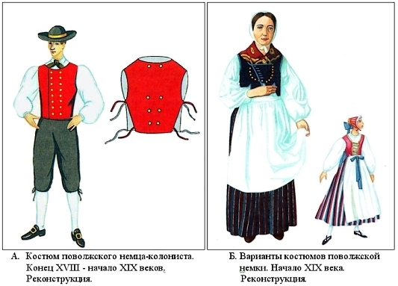


Männertracht
das Hemd - рубашка
der Hut - щляпа
die Lederhose – кожаные штаны
die Hosenträger-
подтяжки
der Edelweiß –
эдельвейс
die Weste – жилетка
die Strümpfe –
гетры, чулки

Slide 22
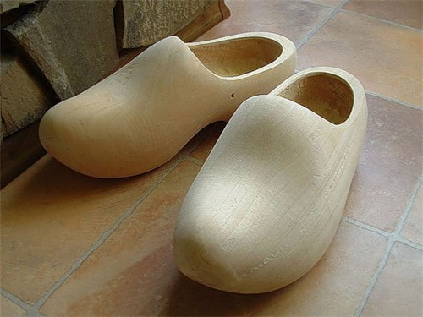
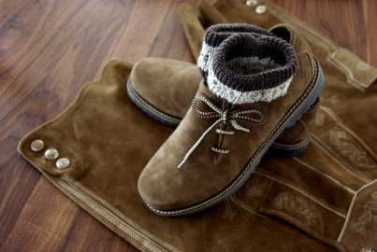

Holzschuhe
die Holzschuhe – деревянная обувь
die Schuhe – ботинки

Slide 23




Männer und Frauen
in Volkstracht

Slide 24


Лента, цветы, перья
Бусы, вышивка
die Feder - перо
das Band - лента
die Halskette - бусы

Slide 25
Nationale Kleidung

Slide 26

Русские народные песни и танцы

Slide 27



Slide 28


Slide 29


Slide 30


Slide 31


Slide 32


Slide 33



der Edelweiß - эдельвейс

Slide 34




Slide 35
Der Mann und die Frau
Das ist eine … . Die … ist schön.
Die Frau kommt aus … . Sie wohnt in … .
Ihr Kleid ist … .
Ihr … ist … .
Sie mag … .
Sie kann … .
Und das ist ein … .
Der Mann kommt aus … .
Er hat … und … .
Sein … ist … .
Der Mann mag … .

Slide 36



Danke für die Aufmerksamkeit! Благодарим за внимание!

